Slide 1
Servlets, Conceptos Básicos

Slide 2
Servlets, Conceptos Básicos
Procesamiento en Java del lado del servidor.
Extensiones al modelo cliente-servidor.

Slide 3
Servlets
Los servlets son:
Programas capaces de extender las capacidades de un servidor web.
Nueva opción a la programación en CGI-BIN.
Aplicaciones útiles para la programación de portales y sitios adaptativos.
Aplicaciones en Java.

Slide 4
Servlets
Mejoras introducidas por la tecnología Servlets:
Creación de procesos con múltiples hilos dentro de un servidor.
Creación de procesos dentro de un hilo dentro de un servidor.
Creación de procesos con múltiples hilos dentro de múltiples servidores.

Slide 5
Servlets
Mejoras introducidas por la tecnología Servlets (cont…)
Un servlet funciona en la mayor parte de las plataformas comerciales.
Un programa CGI sólo opera bajo ambientes restringidos (Unix).

Slide 6
Creación y ejecución de Servlets

Slide 7
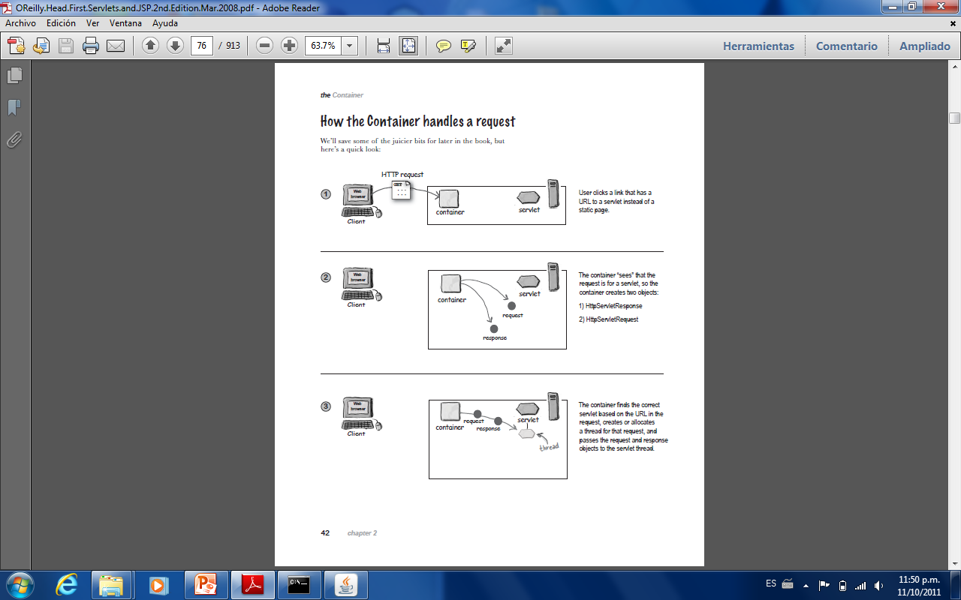
Manejo de un request por el contenedor
Head First Servlets & JSP, Bryan Basham et all. O’Reilly

Slide 8
Manejo de un request por el contenedor
Head First Servlets & JSP, Bryan Basham et all. O’Reilly

Slide 9
Manejo de un request por el contenedor
Head First Servlets & JSP, Bryan Basham et all. O’Reilly

Slide 10
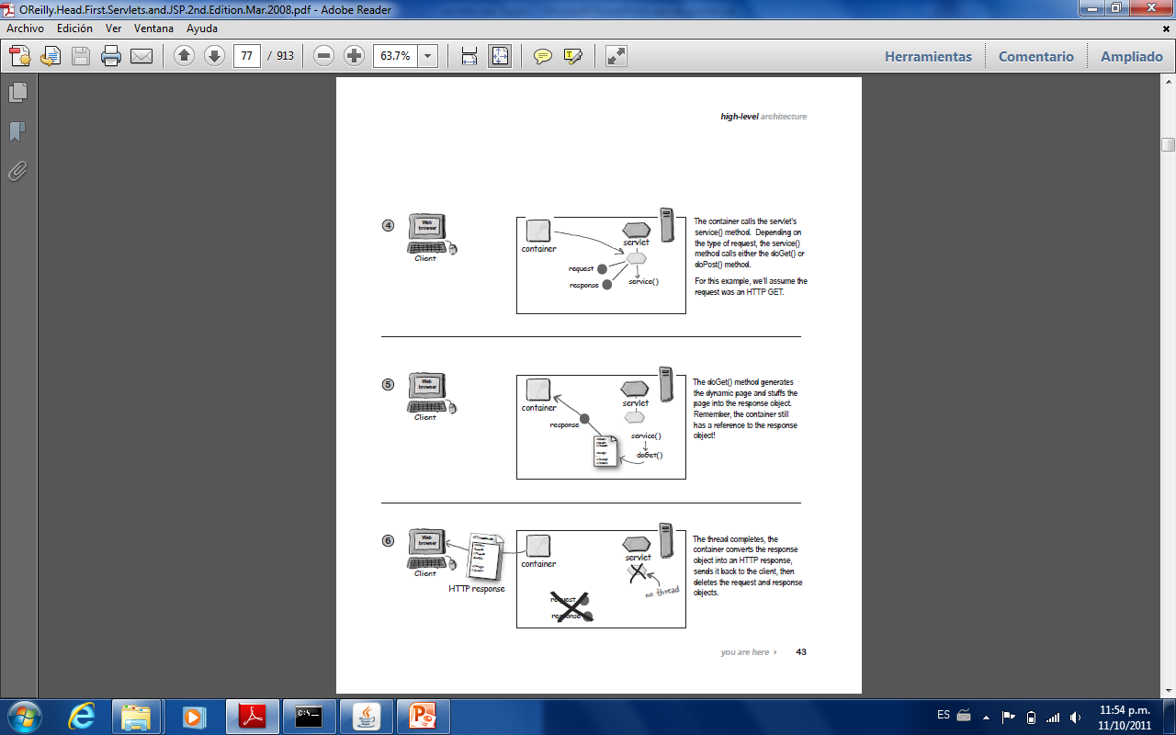
Manejo de un request por el contenedor
Head First Servlets & JSP, Bryan Basham et all. O’Reilly

Slide 11
Manejo de un request por el contenedor
Head First Servlets & JSP, Bryan Basham et all. O’Reilly

Slide 12
Manejo de un request por el contenedor
Head First Servlets & JSP, Bryan Basham et all. O’Reilly

Slide 13
Ciclo de vida de un servlet_{[2]}
Cliente hace la solicitud.
El contenedor verifica que es una llamada al servlet.
[2] Head First Servlets & JSP, Bryan Basham et all. O’Reilly

Slide 14
Ciclo de vida de un servlet
El contenedor crea dos objetos del tipo:
HttpServletResponse
HttpServletRequest
El contenedor, basado en el URL de la solicitud, localiza el servlet

Slide 15
Ciclo de vida de un servlet
El contenedor crea o asigna un thread para esa solicitud y transfiere a ese thread los objetos
El contenedor llama al método service()
Dependiendo el tipo de solicitud, el método llama al método doGet() o doPost()

Slide 16
Ciclo de vida de un servlet
El método llamado por el método service() genera una página dinámica y la agrega el objeto de la respuesta.
El thread termina.

Slide 17
Ciclo de vida de un servlet
El contenedor convierte el objeto de la respuesta en un respuesta HTTP y la envía de regreso al cliente.
Finalmente el contenedor borra los objetos de la solicitud y respuesta.

Slide 18
Estructura de un código de un servlet
Importar bibliotecas
import javax.servlet.*;
import javax.servlet.http.*;
import java.io.*;
Definir una clase que herede de HttpServlet
public class ServApp1 extends HttpServlet {...}

Slide 19
Estructura de un código de un servlet
Sobre-escribir el método dependiendo del tipo de solicitud (doGet() o doPost()).
Por ejemplo:
public void doGet(HttpServletRequest peticion, HttpServletResponse respuesta)
Aquí es donde el servlet obtiene la referencia
a los objetos de petición y respuesta que son
creados por el contenedor.

Slide 20
Estructura de un código de un servlet
Se indica tipo de respuesta (en este caso texto)
respuesta.setContentType("text/html");
Se obtiene un ‘escritor’ del objeto de respuesta del servlet.
PrintWriter out = respuesta.getWriter();

Slide 21
Estructura de un código de un servlet
Entonces ya podemos ‘escribir’ al objeto de respuesta con el siguiente formato:
out.println([HTML estándar]);
Por ejemplo:
out.println(“<html>”);
out.println(“<table border=0>”);
out.println(“<li>”);

Slide 22
Estructura de un código de un servlet
Ahora un ejemplo de una sección de código HTML que muestra un mensaje formateado:
out.println("<h1>");
out.println("Bienvenidos y bienvenidas!");
out.println("</h1>");

Slide 23
Publicación al contenedor
Para publicar un servlet es necesario mapear el URL público.
Esto se hace en un archivo xml de propósito específico llamado ‘Deployment Descriptor’ (DD).
Este archivo tiene el nombre de web.xml.

Slide 24
Publicación al contenedor
Existen dos elementos dentro del descriptor de publicación que se utilizan para publicar el servlet
<servlet>
y
<servlet-mapping>

Slide 25
<servlet>
Este elemento mapea el nombre interno al nombre de la clase completamente calificado, esto es, toda la trayectoria en la que se encuentra el servlet.

Slide 26
<servlet-mapping>
Este elemento mapeará al nombre interno al nombre del URL público.
Este URL público es el que se utiliza para llamar a la clase.

Slide 27
Ejemplo
Nombre interno
<servlet>
<servlet-name>ServAppInterno</servlet-name>
<servlet-class>edu.ipn.upiicsa.servlet.ServApp</servlet-class>
</servlet>
<servlet-mapping>
<servlet-name>ServAppInterno</servlet-name>
<url-pattern>/ServAppPublico</url-pattern>
</servlet-mapping>
Nombre completamente calificado de la clase
URL publico

Slide 28
Compilación
Un servlet se compila exactamente igual que cualquier código en Java.
En nuestro caso utilizaremos el ‘target’ de compilación que nos proporciona ANT.

Slide 29
Compilación
Es importante tener direccionado el jar en donde se encuentran las clases correspondientes al servlet.
Por ejemplo:
<path id="compile.classpath">
<pathelement location="${tomcat.home}/lib/servlet-api.jar" />
</path>

Slide 30
Ejemplo de compilación
<target name="compila"
description="compila todos los fuentes">
<javac destdir="./build/WEB-INF/classes"
srcdir="./src/servlets" >
<classpath refid="compile.classpath" />
<include name="**/*.java" />
</javac>
<echo>Compilacion terminada...</echo>
</target>

Slide 31
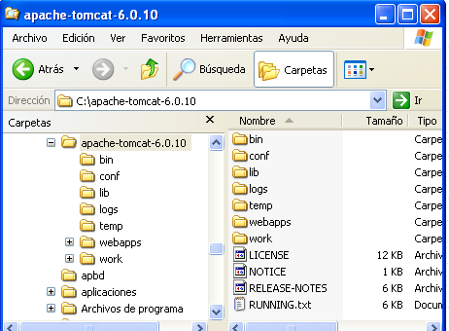
Publicando el servlet en el contenedor
En este sudirectorio
se instalará

Slide 32
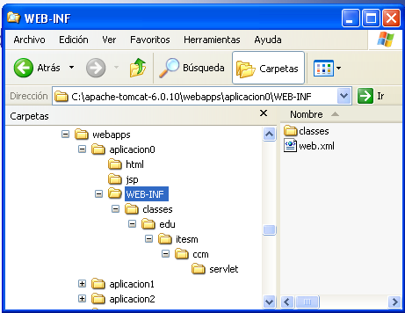
La distribución típica de una aplicación de web en el contenedor de servlets
Obligatorio

Slide 33
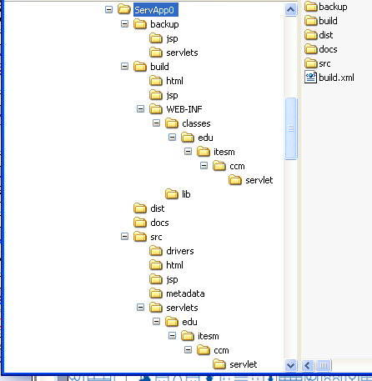
Una distribución propuesta del ambiente de desarrollo
Generadas
Todo este subdirectorio
se copia al contenedor
Aquí se encuentra el web.xml
Fuentes

Slide 34
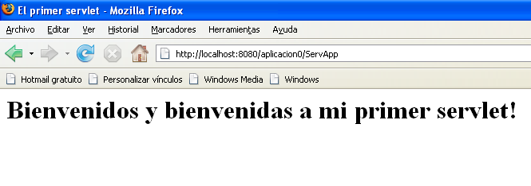
El primer servlet publicado (ServApp0)
http://localhost:8080/aplicacion0/ServApp

Slide 35
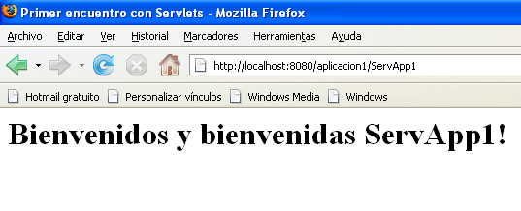
Servlet parametrizado (ServApp1)
http://localhost:8080/aplicacion1/ServApp1
Titulo parametrizado

Slide 36
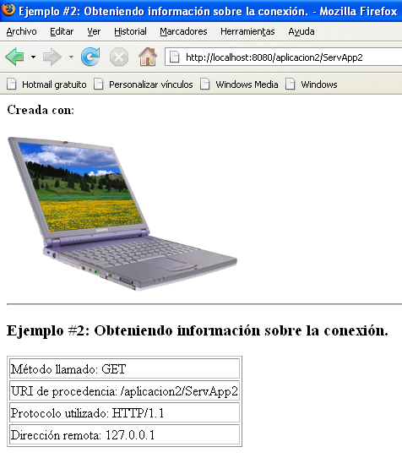
Obteniendo información sobre la conexión (ServApp2)
http://localhost:8080/aplicacion2/ServApp2
Notar el uso de imágenes

